Slide 1
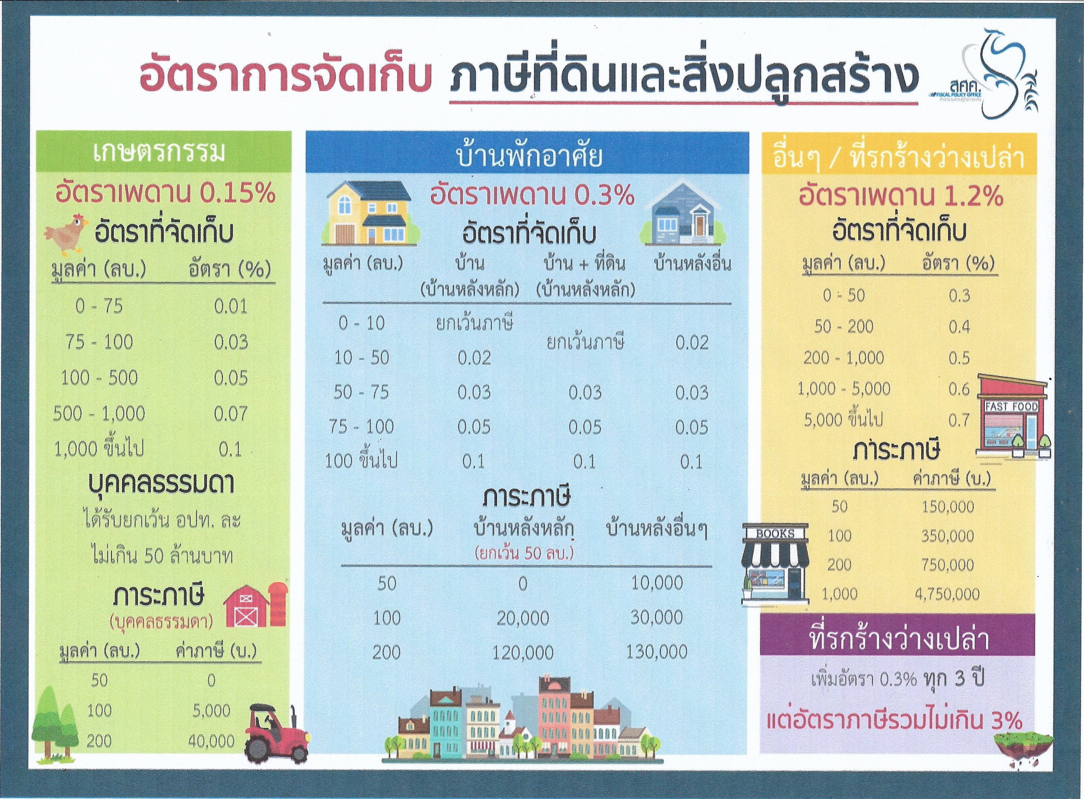
จดหมายข่าว
กองคลัง
อปท............... อำเภอ.................จังหวัด...............
อัตราการจัดเก็บ ภาษีที่ดินและสิ่งปลูกสร้าง
ตามลักษณะการใช้ประโยชน์

